Slide 1

Almenn kynning á Nýsköpunarmiðstöð Íslands

Slide 2

Samkvæmt lögum um opinberan stuðning við tæknirannsóknir, nýsköpun og atvinnuþróun (nr. 75/2007):
  Stunda tæknirannsóknir, þróun, greiningar, prófanir, mælingar og vottanir
  Miðla þekkingu og veita stuðningsþjónustu fyrir frumkvöðla og sprota- og nýsköpunarfyrirtæki
  Styrkja samkeppnisstöðu íslensks atvinnulífs og auka lífsgæði í landinu

Slide 3

NÝSKÖPUN - ÞRÓUN – GRÆN HUGSUN
Stuðningur við frumkvöðla og fyrirtæki
Nýsköpun og þróun í efnis-, líf- og orkutækni
Rannsóknir í byggingariðnaði
og jarðtækni
Efnagreiningar og umhverfisvöktun

Slide 4

Skilgreind stefna
Vera málsvari og brautryðjandi nýrra hugmynda á völdum sviðum rannsókna, þróunar og vísinda
Skapa öfluga innviði sem einkennast af einföldum ferlum, þjóna viðskiptavinum og styrkja starfsmenn
Nýsköpunarmiðstöðvar
Vera fyrsti valkostur sprotafyrirtækja sem leita stuðningsþjónustu og aðstoða við fjármögnun þeirra.
Vera burðarás í fjölþjóðlegu samstarfi rannsókna- og þróunarverkefna sem skapa þátttökuaðilum samkeppnisforskot
Vera í forystuhlutverki í stuðningi og uppbyggingu skapandi atvinnugreina

Slide 6
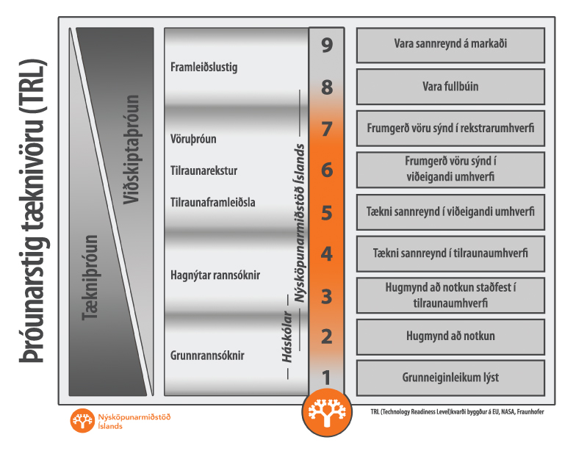
Notes:
Mjög einfaldað yfirlit yfir hvernig tækniþróun og innkaup mætast, fyrirmyndin kemur frá Ameríska Hernum og NASA og hefur síðan verið tekin lengra

Slide 7

Frumkvöðlasetur
Markmið að skapa frumkvöðlum og fyrirtækjum umgjörð
og aðstöðu til að vinna að framgangi viðskiptahugmynda.
Keldnaholt
Kím Medical park
Kvosin í samvinnu við Íslandsbanka
Kveikjan í samvinnu við Hafnarfjarðabæ og Garðabæ
Tónklasinn í samvinnu við Reykjavíkurborg
Hlemmur setur skapandi greina í samvinnu við Reykjavíkurborg
Gasstöðin í samvinnu við Reykjavíkurborg
Setur í Húsi sjávarklasans í samvinnu við Sjávarklasann
Hugheimar í Borgarnesi í samvinnu við KPMG
FRUSS í samvinnu við samtök sunnlenskra sveitarfélaga
Nordic Innovation House – Silicon Valley
Í undirbúningi að opna setur á Akureyri og í New York

Slide 8

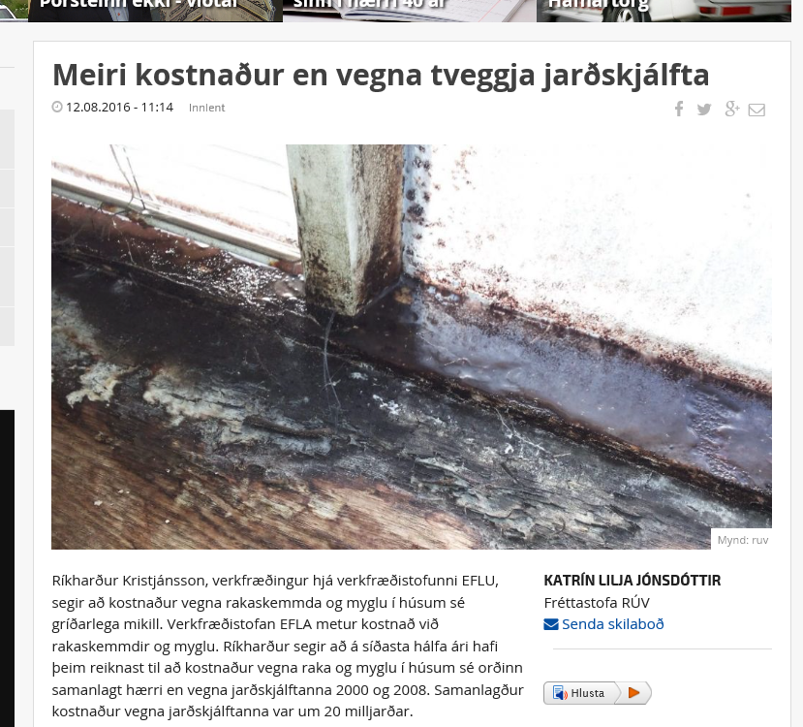
Rannsóknastofa byggingariðnaðarins
Er „mygla“ orðin faraldur?
  Kostar tugi miljarða + veikindi
  Því miður “engar” rannsóknir
Holur í malbikinu
  Ekki bara vöntun á viðhaldi?
Steypuskemmdir
  Gátum kveðið niður alkalídrauginn
  Nýr sprungudraugur með rýrnun?
    Nýr sandur, nýtt sement

Slide 9
Stuðningur við frumkvöðla og fyrirtæki
Fyrsti viðkomustaður nýrra viðskiptahugmynda
Upplýsingar og leiðsögn varðandi stofnun og rekstur fyrirtækja
Hagnýtar leiðbeiningar um þróun viðskiptahugmynda
Viðskiptahraðall og alþjóðasókn í Silicon Valley, New York og í evrópsku viðskipta- og nýsköpunarsamstarfi
Nýsköpun í starfandi fyrirtækjum - greining og innleiðing nýsköpunar
Átaksverkefni á sviði skapandi greina, ferðaþjónustu, stafrænnar tækni, klasasamstarfs o.s.frv.

Slide 10

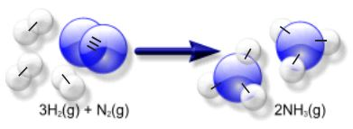
Efnagreiningar
Efnamælingar - meginefnagreiningar, snefilefnagreiningar, 9 starfsmenn, velta um 100 millj.
Umhverfisvöktun – Mælingar í lofti, úrkomu, ferskvatni, gróðri og lífríki. Höfum umsjón með helstu mælingaverkefnum í kringum stóriðju á Íslandi og rekum eða þjónum mælistöðvum víða um land
Mengunarmælingar – Mælingar í útblæstri, frárennsli og úrgangi frá iðnaði og stóriðju
Rannsóknir – hvötun við efnasmíð ammóníaks, rannsóknir á lífríki, s.s.hvalarannsóknir

